Slide 1
CLEO-PR 2013
June 30 – July 4, 2013
Kyoto International Conference Center, Kyoto, Japan
学会報告
M1 林 建太

Slide 2
Adaptive Dual-Comb Spectroscopy with
Free-Running Lasers
Takuro Ideguchi, Antonin Poisson, Guy Guelachvili, Nathalie Picqué and Theodor W. Hänsch.
Max Planck Institut für Quantenoptik, Hans-Kopfermann-Str. 1, 85748 Garching, Germany
Institut des Sciences Moléculaires d’Orsay, CNRS, Bâtiment 350, Université Paris-Sud, 91405 Orsay, France
Ludwig-Maximilians-Universität München, Fakultät für Physik, Schellingstrasse 4/III, 80799 München, Germany

Slide 3
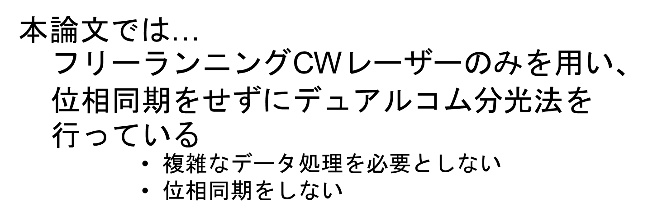
研究背景
従来は…
2台の狭線幅のCWレーザーによって安定化させていた
1Hz程の狭線幅CWレーザーが必要

Slide 4
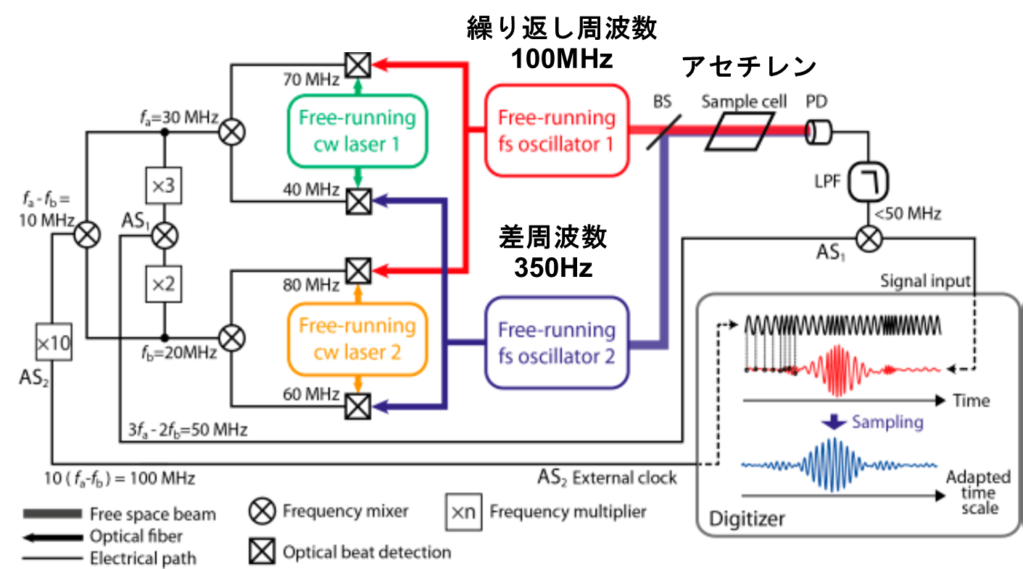
実験セットアップ
ミラー信号をカット
CEOの成分を除去
Notes:
計画(図1)の実験実装2つのエルビウム自由な走行フェムト秒のレーザは使用されています。
それらの繰り返し周波数は、約100MHzであり、約350Hz異なります。
それらの2本のビームが、合成されて、アセチレン気体電池について査問します。 時間領域殴打信号は単一の光ダイオードによって検出されます。
キャリヤー封筒シフトとタイミング変化の補償は2つの適応型の信号(AS1、AS2)で達成されます。
2の無線周波数ビート注意ファとfbからそのような信号を2個の異なったくしの異なった組の個々の線の間に得ます。
ビート注意ファ(fb)を抽出するために、連続発振レーザー1(2)が中間的振動子として使用されます。
これらの信号(ファ、fb)に基づいて、2つの適応型の信号(10(ファ--fb)の頻度における3ファの-2fbとAS2の頻度におけるAS1)が適切な電子混合と増えることで作り出されます。
AS2が両方を含んでいる間、シフトをキャリアでおおってください。そうすれば、変化を調節して、AS1は後者だけを含んでいます。
AS2と共に光ダイオードによって取られたinterferometric信号を混合すると、キャリア封筒フェーズシフト変動はタイミング変化のために部分的にだけ完全に補われます。 得られたはっきりしないメッセージ(タイミング変化だけを含む)は適応型の時計と呼ばれるAS1信号によって抽出されます、そして、時間遅れでさえ抽出された測定格子は、このようにして再編成されます。
頻度、AS1: 100のMHzとAS2: 50MHzは、エイリアシングを避けるために選択されています。

Slide 5
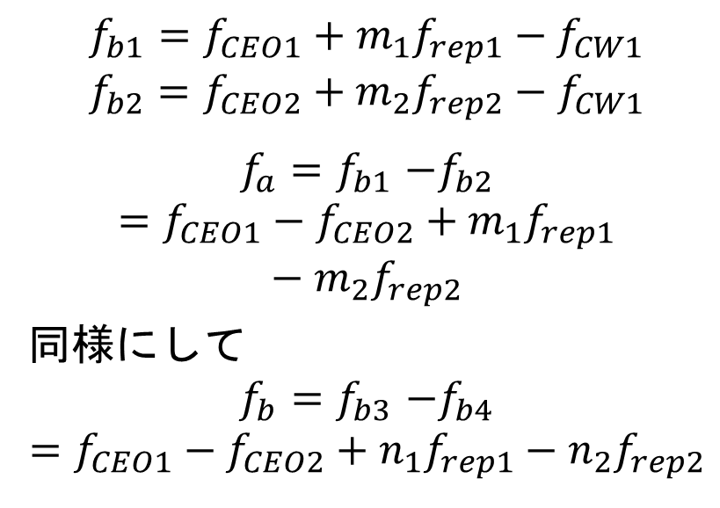
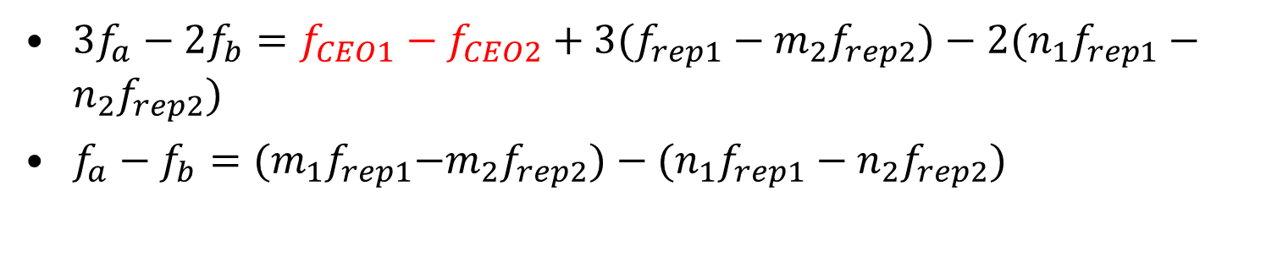
$$f_{b1}=f_{CEO1}+{m_{1}f}_{rep1}−f_{CW1}$$
$$f_{b2}=f_{CEO2}+{m_{2}f}_{rep2}−f_{CW1}$$
$$f_{a}{=f}_{b1}−f_{b2}=f_{CEO1}−f_{CEO2}+{m_{1}f}_{rep1}−{m_{2}f}_{rep2}$$
同様に$して$
$$f_{b}{=f}_{b3}−f_{b4}=f_{CEO1}−f_{CEO2}+{n_{1}f}_{rep1}−{n_{2}f}_{rep2}$$
${3f}_{a}−2f_{b}=f_{CEO1}−f_{CEO2}+3(f_{rep1}−{m_{2}f}_{rep2})−2({n_{1}f}_{rep1}−{n_{2}f}_{rep2})$
$f_{a}−f_{b}=({m_{1}f}_{rep1}{{−m}_{2}f}_{rep2})−({n_{1}f}_{rep1}−{n_{2}f}_{rep2})$

Slide 6
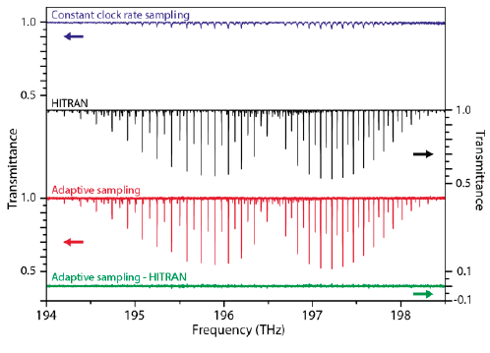
測定されたアセチレンのスペクトル
透過率
HITRANのデータベースから得たスペクトルとの残差は1.5%
Notes:
図2はアセチレンのスペクトルを表示します。 各実験スペクトルは467の中で測定された、200の個々のスペクトルの平均から生じます--1.1のギガヘルツのapodized解決におけるs。
一定のクロックレート標本抽出で、スペクトルは厳しく歪められています、そして、吸収はしみを線で印します。
対照的に、適応型の標本抽出は位相誤差を完全に補います、そして、平均は完全に効率的であると判明します。
広いスペクトル長さの上の平均したスペクトルはHITRANデータベースの12C2H2とH12C13CH線パラメタによって構成される計算されたスペクトルにたとえられます。
適応スペクトルと計算されたものの間の残差のレベルは1.5%未満で残っています。
適応スペクトルにおける現在の2個の分子線に対する較正は、1つのms測定時間に10MHz(相対的な精度: 5 10-8)に他の線位置の頻度精度を設定します。
実験的で計算されたプロフィールの間の非常に良い協定は線強度か濃度測定のための私たちのテクニックの適合を示しています。

Slide 7
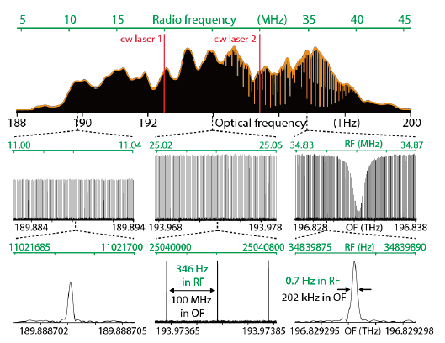
アセチレンの分光スペクトル
268×10⁶個のスペクトルを2.7秒で測定
Notes:
私たちの適応的方法の効率を算定する別の方法は、連続したスペクトルを平均するよりむしろフーリエ変換へのその結果くしの線を決議して、2個のくしの間の一貫性が測定時間維持されるのを示すと考慮する長い時間領域系列です。
図3は、12以上THzが2.7秒間で268 106個のサンプルで記録したのをアセチレンのわたることのスペクトルに示しています。
120 000の個々のくしの線が完全なスペクトル長さの向こう側に決議されています、そして、それらのapodized手段になっている線幅は光学ドメイン(無線周波数ドメインの0.7Hz)の202kHzです。
比較に、マイケルソンベースのフーリエ変換分光計は同様のスペクトル領域を記録するでしょう、100MHzの注文の105個のスペクトル要素とせいぜい解決で、数時間後に。
また、私たちの現在の結果の品質は遠くにGPSが規律がある時計や水素メーザのような無線周波数時計に参照をつけられた商業的に利用可能なサーボで制御されたくしのシステムで得られるものを超えています。システムはくしの線を決議すると考慮しません。

Slide 8
High-Resolution, Dual-Comb Asynchronous
Sampling Enabled by Dual-Wavelength
Ultrafast Fiber Lasers and Its Applications
Zheng Zheng* and Xin Zhao
School of Electronic and Information Engineering, Beihang University, 37 Xueyuan Rd, Beijing 100191, China.
Notes:
二波長超高速ファイバーレーザーによって可能にされた高分解能デュアルコム非同期光サンプリングとそのアプリケーション
多くの分野で高速で正確な距離計測が求められている．
しかし従来法では，分解能が低かったり，高くしようとすると系が複雑になり，さらに計測に時間がかかるといった問題があった．

Slide 9
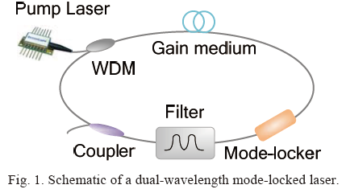
二波長モード同期レーザーの原理
群速度分散があるキャビティーでは，異なる中心周波数のパルスはそれぞれ異なる遅れが生じる．
よって出力されるモード同期パルスは良く似ているが，ほんのわずかに繰り返し周波数が異なる．
利得媒質
Notes:
二波長ファイバーレーザーでは、図1に示されているように、それは利得媒質以外にモードロッカーと出力カプラ(2の非重なっている通過帯域を持っているあるスペクトルフィルタ・エレメント)から成ります。
損益状態における同様のバランスに両方の波長で達することができるとき、レーザは、2つの中心波長でパルスを放つかもしれません。
非ゼロの総groupvelocity分散がある空洞と、空洞の異なった中心周波数旅行におけるパルスは異なった遅れになります。
したがって、これらのモードで受け身にロックされたパルス出力機構の繰返し率は、空洞分散によって決められた少量に従って異なった状態でお互いと非常に同様ですが、わずかでしょう。

Slide 10
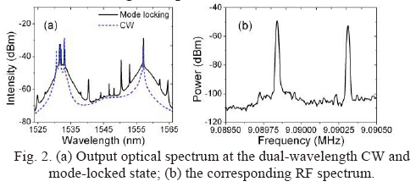
二波長レーザーのスペクトル
安定化された二波長レーザーの出力は~25nmで分けられている．
Notes:
確信するとして分光フィルタリング効果が操作の二波長状態がわかるのに必要であることを、光学フィルタはしばしばレーザに置かれます、FPエタロンや複屈折の誘発されたフィルタ14のように。
他方では、私たちはデモをします、二波長。受け身に、モードは、光学フィルタ15なしでSWNT modelockerを組み込みながら、ファイバーソリトンレーザーをロックしました。
代わりに、調律空洞の損失に調整可能な減衰器を使用することによって、空洞でのエルビウム添加ファイバー(EDF)の利得傾斜を制御する非常に簡単な計画は実現されます。
25nmの~波長分離で出力された安定した二波長の特定の状態、および図2ショーの下でおよそ同じピークゲインがある2つの利得ピークを達成できます。

Slide 11
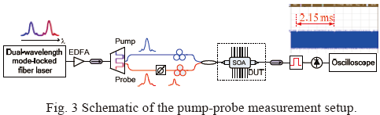
実験装置
二波長レーザーを用いて高速で長いスキャン範囲のポンプ-プローブ法を行った．
半導体光増幅器 (SOA)→非線形光学効果を用いる
Notes:
そのような二波長レーザを使用して、簡単で、速くて長い走査範囲のポンプ徹底的調査計画は(図3を参照します)16のミリセカンドスキャン速度で10nanosecondlong遅延領域とピコセコンドスキャンステップで実験的に示されます。
現在の実験では、私たちは、動作原理を示すのにDUTの例として広く研究された半導体光増幅器(SOA)を使用します。
検索されたポンププローブ信号にを通して超高速の非線形利得力学とSOAの、より遅いキャリア密度回復の過程の両方を示すことができます。
--=--rは*です。リアル測定タイム(r)と有効な遅延時間との関係----f/f。

Slide 12
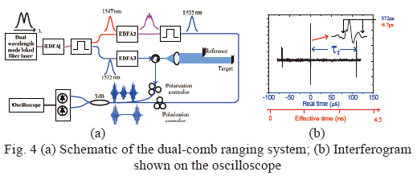
二波長レーザーを用いたコム間距離計測
1545nm
1532nm
ターゲットとリファレンス間の距離は，
オシロで示される干渉波形から計算で求めることが出来る
Notes:
また、二波長レーザを使用することによって、私たちは速くて、二元的なくしの距離測定17がわかります。
及ぶシステムの概要は図4(a)に示されています。
2本のビームには異なった波長があるので、この場合、直接コヒーレント検出がわかるのは、不可能です。
ファイバー非線形性によって引き起こされたスペクトルの広くなるのが、1本のビームのスペクトルを移行させるてこの作用であるので、彼らには、重なる光学スペクトルがあります。
目標と参照の間でオシロスコープに示されていた干渉写真から距離について計算できます。(図4(b))を見てください。

Slide 13
Fast, Asynchronous Sampling Distance Ranging
Using an SOA Gate and a Dual-Wavelength
Mode-Locked Fiber Laser
Lei Liu, Xin Zhao, Qi Wang, Zheng Gong, Jiansheng Liu and Zheng Zheng*
School of Electronic and Information Engineering, Beihang University, 37 Xueyuan Rd, Beijing 100191, China
Notes:
SOAゲートと二波長モード同期ファイバーレーザーを用いた高速非同期光サンプリング法による距離測定

Slide 14
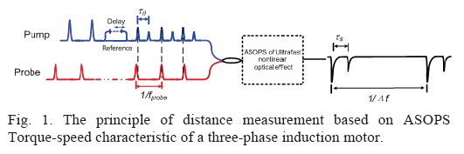
実験原理
時間領域で2つのパルスが衝突した時，SOAは超高速なゲートになる．
非線形光学効果によって時間遅れ，すなわちパルス間隔が測定できる．
Notes:
SOA (半導体光増幅器)
半導体光増幅器(SOA)の光学非線形の効果は様々なファイバーコミュニケーションアプリケーションのために広く研究されました。 SOAの飽和出力はかなり低いです、そして、それから強い非線形の光応答を発生させるのは、簡単です。 SOAが超高速の(ピコセコンドへのフェムト秒)非線形の過渡現象と遅いキャリア密度回復(ナノ秒のタイムスケールにおける)の両方を持つことができたのは、周知のことです。
透明な状態で慎重にSOAを設定することによって、私たちは超高速応答に投機します。
SOAは2パルスが時間領域で衝突するときこの出力を一時的なコネで持っている超高速の‘ゲート'になります。

Slide 15
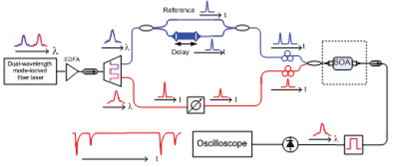
実験装置
ポンプ光 (1532nm)
プローブ光 (1558nm)
光学フィルター
バンド幅100MHzの
光検出器
Notes:
私たちの実験セットアップの構成は図2に示されています。 私たちが使用した二元的なくしのソースはモードで受け身に固定されたErbiumドープファイバーレーザです。(そのレーザは、同時に、二波長パルス6を発生させることができます)。
空洞の2台のパルストレイン(1532.4nmと1555.8nm)の異なった群速度分散のため、2つの波長におけるパルストレインの繰返し率に、違いがあります--~472Hzのf。 1532nmの光はポンプとしてSOAに使用されます:(SOAはさらに2本の兵器に分割されます)。 参照アームのための1つと遅れのためのもう片方が軍備されます。 時差は光学距離の差--5の精度がある遅れのアームの直線的な翻訳段階で調整できる2本の兵器の間のl--mによって決められます。 1558nmの光は、ポンプパルスによって彼らのタイミング間隔を測定することが引き起こされた変化について査問するのに徹底的調査として使用されます。
調整可能な減衰器は、プローブ電源を制御するのに使用されます。 すべてのパルスが半導体光増幅器に注がれます、そして、現在のレベルでどれに偏るかので、遅い利得回復効果は抑圧されます、そして、超高速の非線形光学効果は支配されます。
光学フィルタによって無視された100MHz後に、徹底的調査パルスは~の帯域幅がある光検出器によって検出されます。

Slide 16
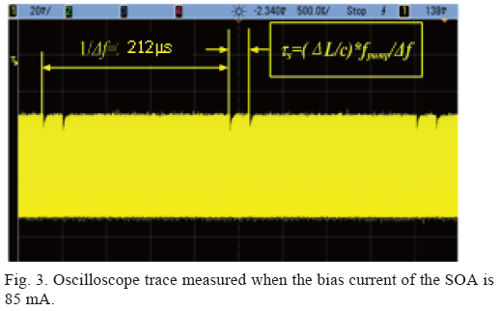
SOA通過後に測定されたパルス列
Notes:
図3は、SOAがオシロスコープの上に測定したのを通ったパルス後の徹底的調査のパルストレインに示しています、SOAバイアス海流が85mAであるように設定されるとき。
85mAのバイアス電流は私たちの測定のために透明性電流の近くで最適化されます。
周期的なディップはfの頻度がある被測定信号です。
それらは徹底的調査パルスによって経験された超高速の利得抑制で引き起こされます。 ポンプパルスが時間内に徹底的調査パルスに重なるときだけ、これらのディップは現れます。
狭い利得飽和時の‘窓'の外にそれがあるとき、徹底的調査パルスは影響を受けません。
時差--関係で参照と遅れの腕によって引き起こされた2個の隣接しているディップの間の実験におけるリアルタイムで測定されたsは、距離差、lに関連します: s-- ? 0 fpump/?f、どこですか? 0??l?c。 私たちの電流では、簡単になるように、実験してください--sは隣接しているディップの最小部位を測定するのによる「ピークピーク」時差として断固としています。

Slide 17
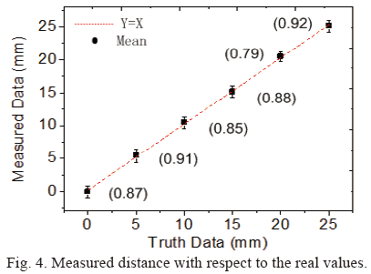
距離計測結果
標準偏差
Notes:
測定計画の直線形と精度を示すために、遅れのアームの長さは25mmの範囲で5mmの刻み幅でステージを翻訳することによって、スキャンされます
図4は本当の位置に対して測定データを示しています。
20測定データポイントを平均することによって、各位置の平均値を得ます。 それぞれのデータポイントの標準偏差は図4に示されています。(図はミリメートル未満の精度を示します)。
測定速度はfと同じです。(それは、かなり速いです)。
目新しい速い及んでいる計画は、二波長フェムト秒のレーザを使用することによって、示されます。
低パワーの非線形に眼のゲート装置としてのSOAの使用は低パワー、低消費電力を必要とするアプリケーションとシステムの複雑さで役に立つかもしれない支離滅裂のASOPSを有効にします。

